Slide 1
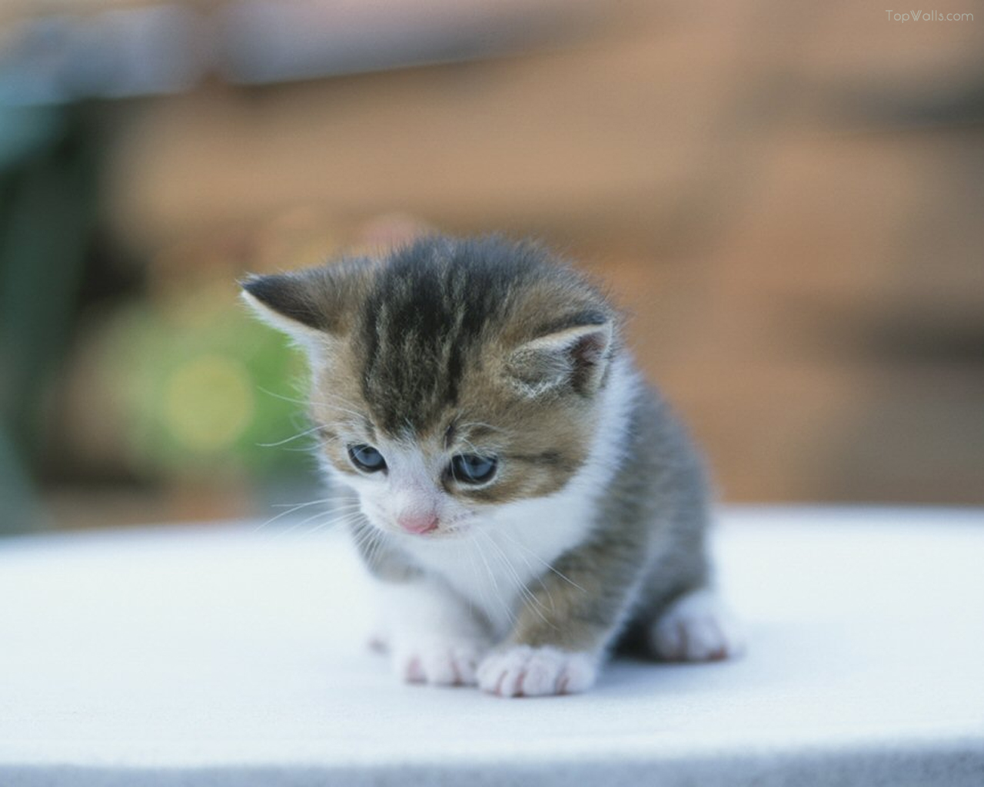
なぜ、いまオーガニックが大事なのか？
フードテクでなくても
ちゃんと安全な
食で自給できる
2025年7月4日(金）13：30〜14：00
飯田橋セントラルプラザ10F
有機農業研究家 吉田 太郎

Slide 2

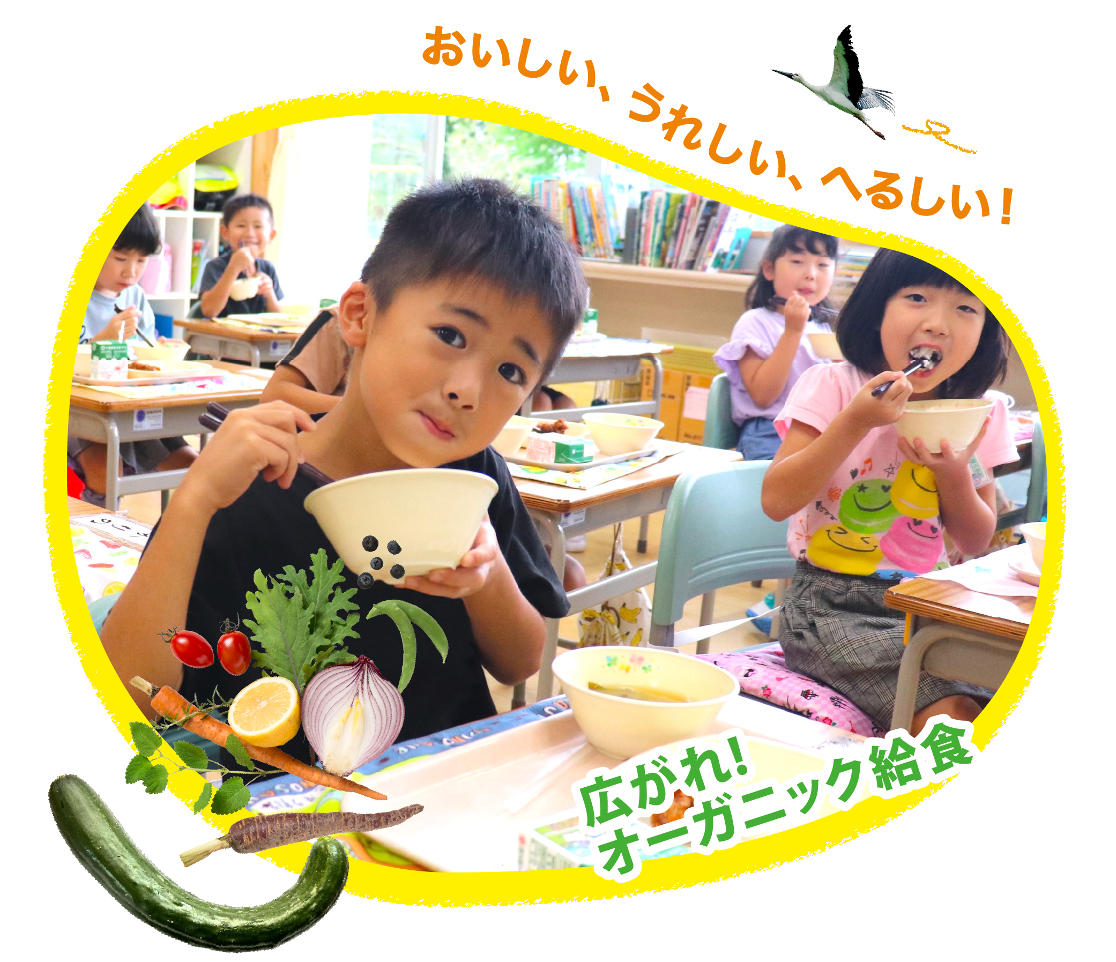
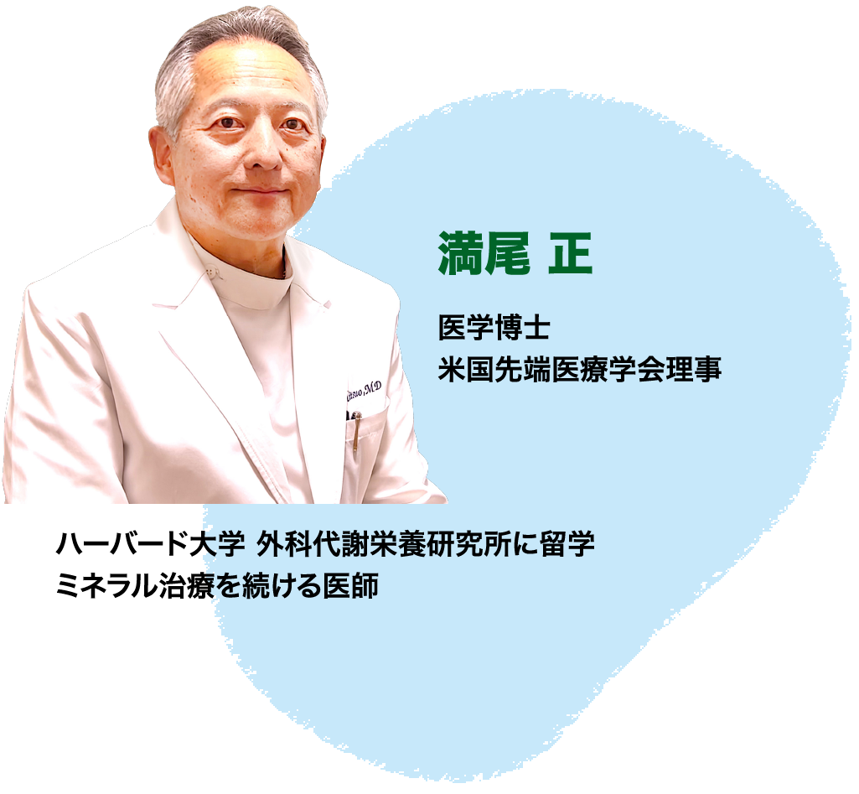
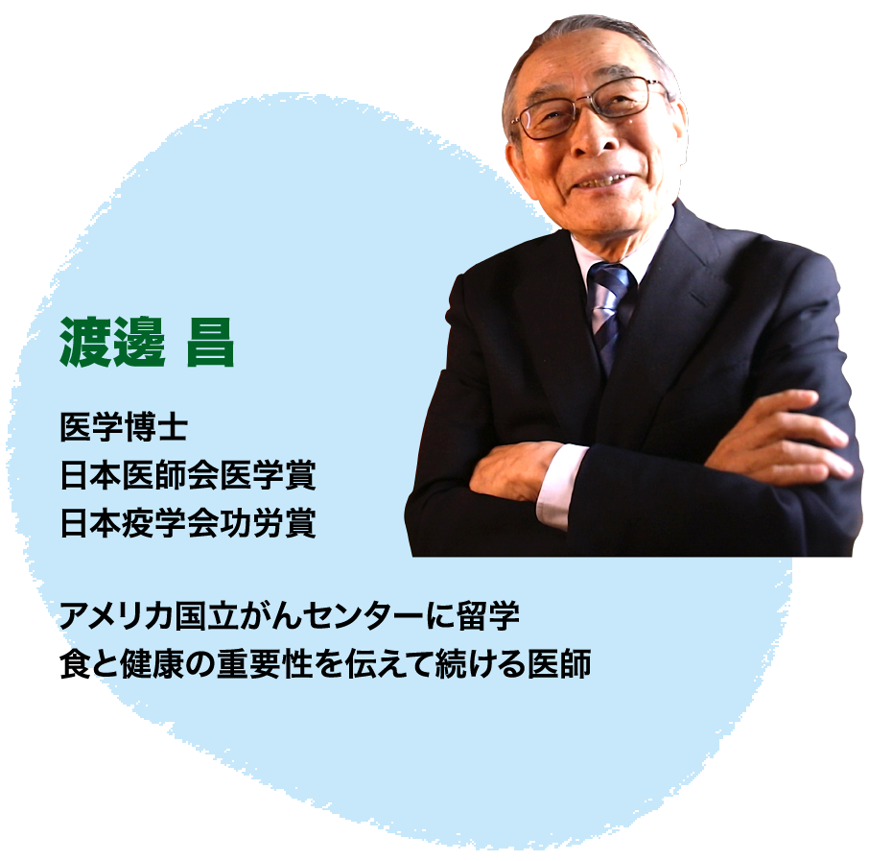
2024年2月2日～
オオタヴィン監督→ミネラルと健康
いすみ市、木更津市、松川町、亀岡市、佐渡市、武蔵野市
コウノトリとトキ

Slide 3
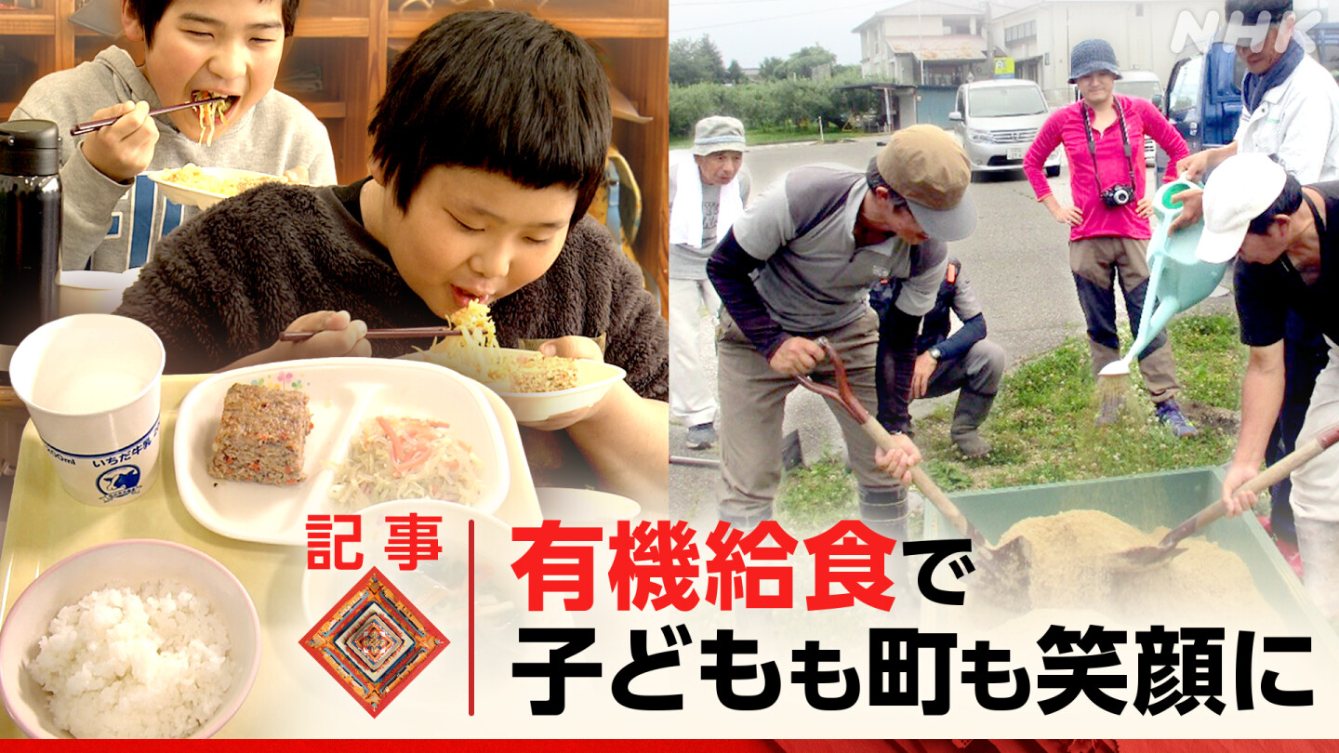
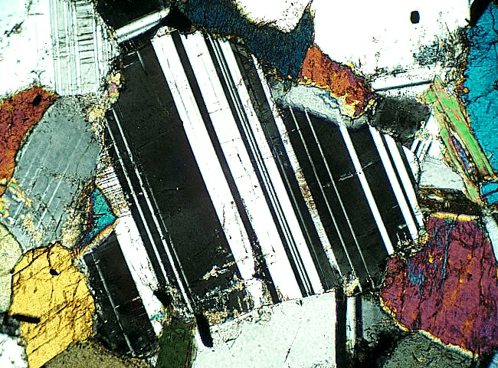
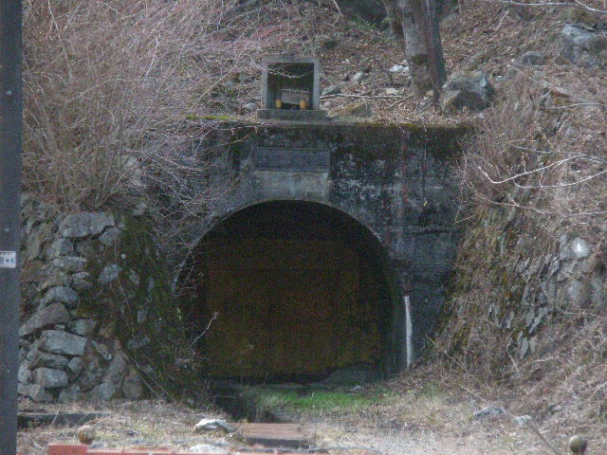
自己紹介～農業の原点は茨城県
クローズアップ現代2024年3月4日で長野県松川町が優良事例として紹介
筑波大学自然学類卒
同学大学院地球科学研究科中退
日本は工業立国→基盤は資源
地球科学(地下資源)を専攻
フィールド・福島県八茎鉱山
掘り尽くすと資源は枯渇する
廃坑と夏の青い草の香り
1985年に循環型産業に関心→魚住道郎さん他各農場訪問
金子美登氏の下で有機農業を修業→つくばで百姓仕事
葬儀屋さん→昇天農場
農業土木→埼玉県(土地改良)
東京都農政担当
長野県で有機農業推進担当

Slide 4
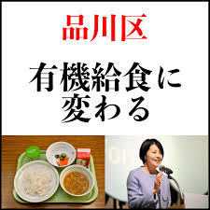
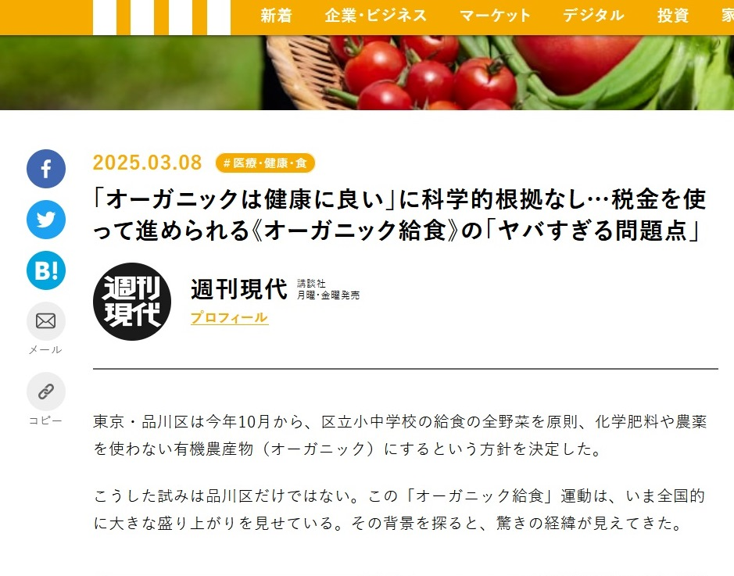
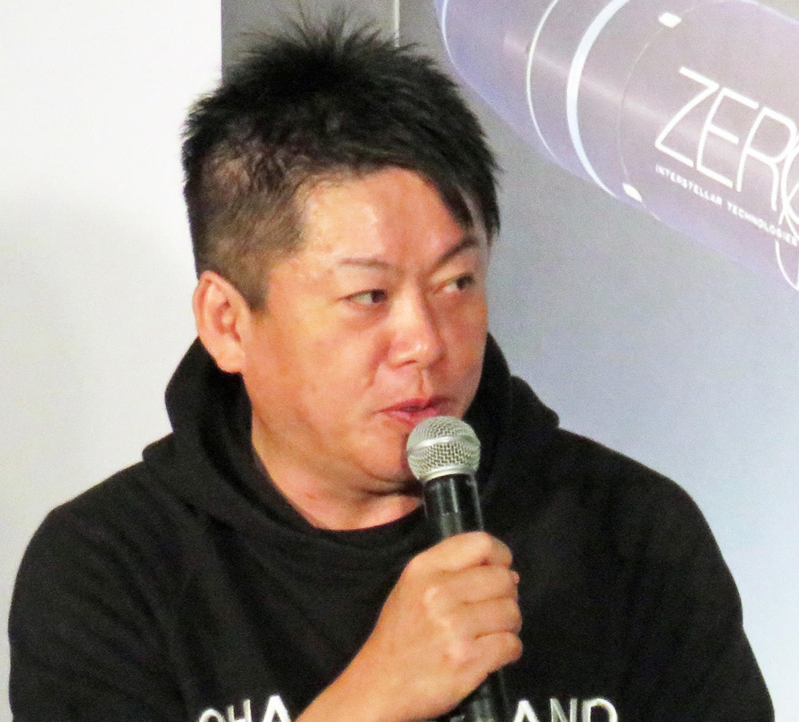
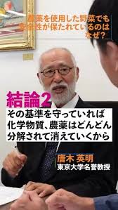
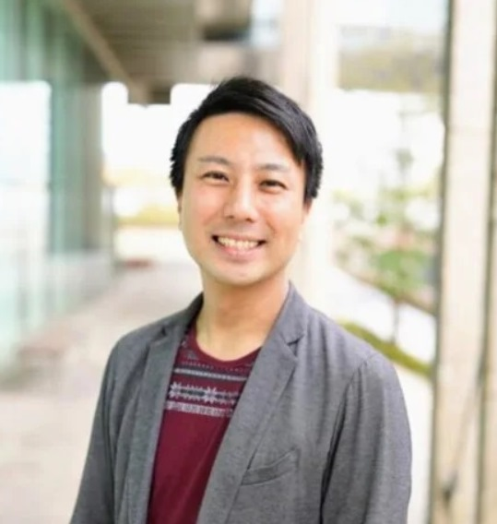
有機給食は価値がないのか？
クソだな。税金の無駄遣い。品川区民は怒ったほうがいいよ」
渕上桂樹・農家BAR NaYa

Slide 5
１
１
今日、対談したいこと
❶天笠先生の著作をもとに
私の見解を
❷フードテックでなくても
自給できる(農法＆食生活)
❸世界観の問題
自然への畏敬ハイテクは松葉杖
Notes:
5
5
5
5

Slide 6
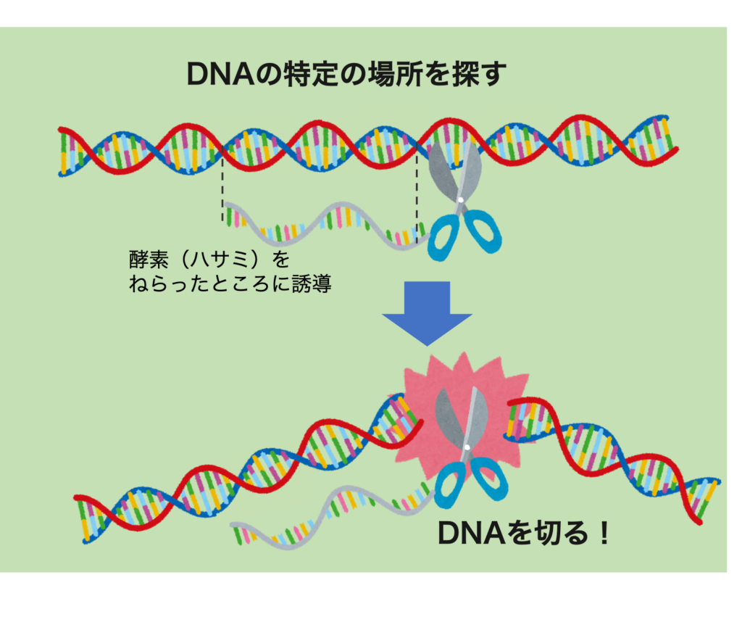
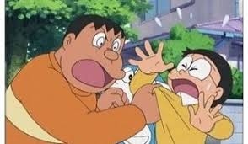
精密な印象と裏腹のジャイアン
ゲノム
ゲノム編集技術は、医薬品を開発するため意図的に病気や障害を引き起こすことを目的として生まれた技術[p17,p18,p40]→食に応用するような技術ではない[p17]
ゲノム編集の研究者→「人間に応用できるような精密な技術ではない」 [p81]
オフターゲット：数百万、数千万もの切断カセットが導入→標的と類似した場所を誤って切断[p19,p22,p23,p82]
染色体破壊：切断後の修復は自然まかせ [p81,p83]→切断カ所でDNAが大きく崩れる [p83]→2019年に米国デラウェア大学の研究→切断箇所の周辺で予想以上の変異[p194]
エピジェネティック：DNAのメチル化スイッチ→米国の２０２０年の研究→意図しないDNAのメチル化現象が10世代先まで確認[p195]

Slide 7
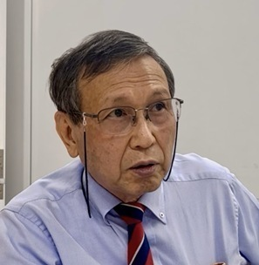
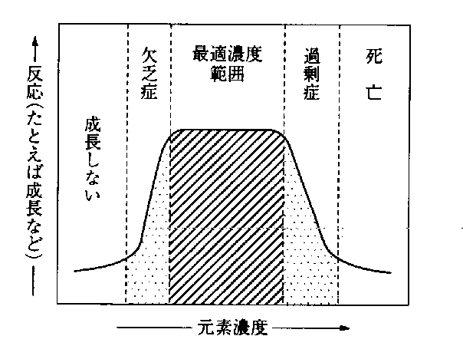
自然への畏敬=腸内細菌
ゲノム
ゲノム編集技術は、医薬品を開発するため意図的に病気や障害を引き起こすことを目的として生まれた技術[p17,p18,p40]→とても食に応用するような技術ではない[p17]
京大の福島雅典(1948年～)名誉教授→ワクチン接種後に新型クロイツフェルト・ヤコブ病が増→新型コロナワクチンのスパイクタンパク質にプリオンと類似した配列[p69]
Cdもごく微量では必須→1980年代にドイツのフリードリヒ・シラー大学のイェーナマンフレート・アンケ(Manfred Anke,1931～2010年)教授らは、Cｄ不足→無筋力症[p3]
ヒトは自然から切り離されては生きていけない→その象徴が腸内細菌叢→けれども、人工的な食品では腸内細菌叢を養うことができない[p2]

Slide 8
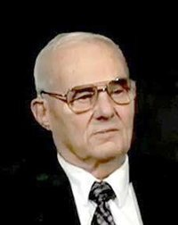

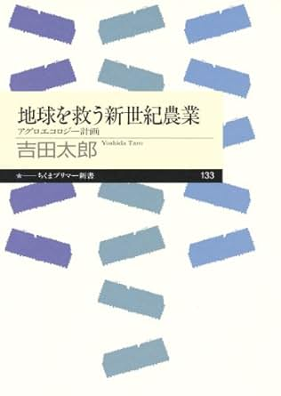
世界とズレる日本の情報
ゲノム
パデュー大学のドン・Ｍ・ヒューバー(Don M. Huber,1935年～)名誉教授は[p136]、ラウンドアップ耐性のダイズやトウモロコシには、電子顕微鏡で3万6,000倍に拡大しなければ見えない病原体が多く含まれ[p135]、家畜の不妊や流産を引き起こしていると警告[p135,p136]
「開発のための農業科学技術国際評価(IAASTD)」は、世界銀行が提案し、FAO、UNEP、WHO等の協力でなされたこれまでで最大規模の農業アセスメント→2008年の報告書は、遺伝子組み換え作物には未来はなく、有機農業等、環境保全型農業に投資すべきだと結論[p206]
2024年に消費者庁がアンケート調査を行ったところ、50.8％が「聞いたこともなく、どのようなものか知らない」と回答、知っていると回答したのは6.1％[p16,p236]
ゲノム編集技術は、医薬品を開発するため意図的に病気や障害を引き起こすことを目的として生まれた技術[p17,p18,p40]→とても食に応用するような技術ではない[p17]
カドミウムは有害とされているが、ごく微量では必須→1980年代にドイツのフリードリヒ・シラー大学のイェーナマンフレート・アンケ(Manfred Anke,1931～2010年)教授らは、カドミウムが不足すると無筋力症となる可能性があることを発見[p3]
ヒトは自然から切り離されては生きていけない→その象徴が腸内細菌叢である。けれども、人工的な食品では腸内細菌叢を養うことができない[p2]
2018年
築地書館
2010年
ちくまプリマ―新書
アグロエコロジーを書名に

Slide 9
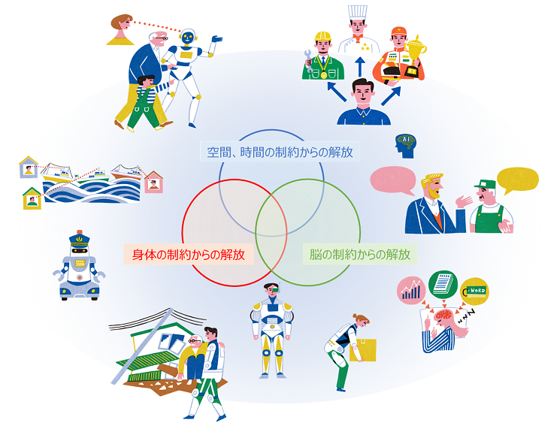
ムーンショット計画
ゲノム
2021年にゲノム編集のマダイやトラフグ、ヒラメの養殖・販売を行っているリージョナルフィッシュ社とNTT[p187]
1999年：農水省、通産省、文部省、厚生省、科学技術庁の５省庁「バイオテクノロジー産業の創造に向けた基本戦略」を発表
2002年：小泉政権「知的財産戦略会議」→2003年に知的財産基本法が施行→内閣に「知的財産戦略本部」が設置[p144]
2018年：安部政権「総合イノベーション戦略」閣議決定→ゲノム編集を強力に推進 [p38,p68]
2018年12月に内閣府の総合科学技術・イノベーション会議(元科学技術会議)は「ムーンショット型研究開発制度」の考え方を決定→落ち目の日本が科学技術立国として復活→自ら学習・行動するロボット、汎用量子コンピュータ、100歳まで人生を享受できる医療・介護システム等、SF的な研究目標
筑波大学のゲノム編集技術による作物の新品種育成、お茶の水女子大学の由良敬教授の食品残渣を活用したコオロギ等の昆虫食

Slide 10

失敗の研究と日本社会
ゲノム
ガダルカナル、インパール、ノモンハンで、日本軍がどういう構造を持っていたのか？。日本社会の特徴→戦争を止められなかった→日本社会の分析に
① 人情優先の人事。同じ兵学校を出たとか、陸 軍大学校を出た等、好き嫌いで人を配置・更迭
② 戦力の小出しの逐次投入→有効な長期プランがなく場当たり的な対応→少しづつ兵力を出してすぐに負ける→オガビレ・有機25％
③ 敵を侮り火力不足でも肉弾攻撃。不都合な情報や意見を排除し、情報戦を軽視して、都合のいい情報だけに乗っかる
④ 杜撰な計画や無駄な精神論。根拠のない夢のような抽象論、精神論で組織を動かす
⑤ 陸海でチグハグな戦い。組織全体がきちんと統率できていない
⑥ 変化に対応せず既定路線を邁進。銃剣突撃や大艦巨砲主義から抜けられない。方針の適切な修正ができない
中国→リンゴの木村さんの知財を数百億円で買い取りたい
青森県庁内(某県議より)→木村の「キ」もご法度→慣行農家に迷惑がかかるから
後継者不足と高齢化はどうするのか？→AIとスマート農業、理由は中央政府が言っているから

Slide 11
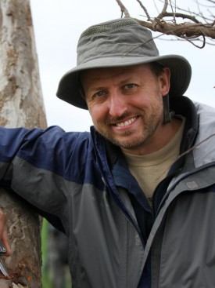
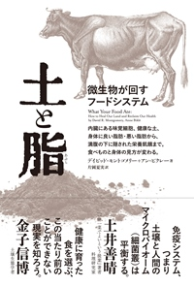
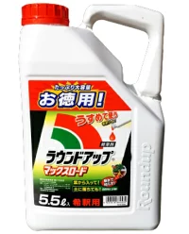
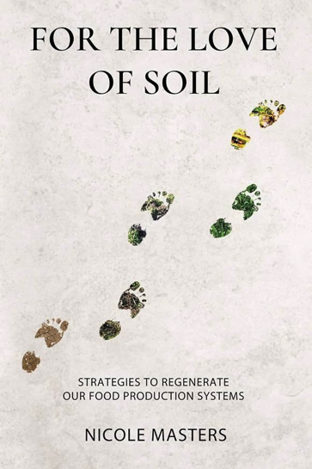
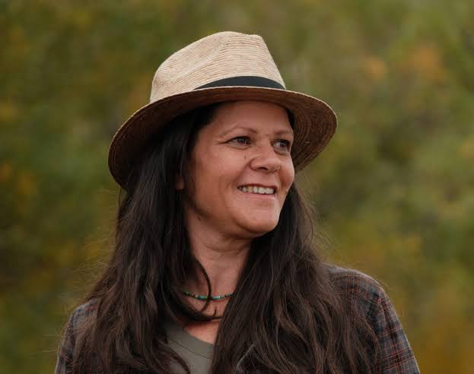
農薬散布で害虫が増す
無農薬
病害虫の専門家、ジョナサン・ラングレン博士→無農薬の方が病害虫被害が少ない→リジェネラティブ農業と慣行農業との比較研究→農薬散布で10倍も害虫の発生率が高い
菌根菌が植物に信号を送って、病原体に対して植物側が防御態勢を整える→防御用のジャスモン酸やアブシジン酸、サリチル酸は、菌根菌のメッセージで発動→グリホサートを散布して耕せば、菌根菌が死滅
植物はシキミ酸回路を用いることでファイトケミカルを作っているが、この回路をグリホサートは遮断
ファイトケミカルは強烈な紫外線等から植物体を保護→温室育ちの慣行作物は文字通りひ弱→害虫に齧られたり適度にダメージを受けると植物はファイトケミカル濃度を高める

Slide 12
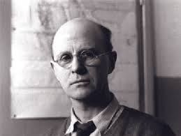
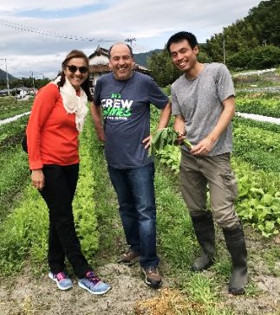
生物多様性=無農薬が可能
無農薬
生態系は、生物個体、個体群、群集からなっている→複雑な網状の相互関係
多くの個体群が相互作用することで、それぞれの階層レベルでは下の階層レベルには存在しない特性が上位のレベルでは出現→個体群となると個体レベルでは理解できない特徴を持つ「創発特性(emergent property)」
はなあふ、森昭暢氏：田んぼの生き物調査「鳥類に優しい水田がわかる生き物多様性の調査・評価マニュアル」→２０１８～２０２１年と最高ランクの「Ｓ」評価→２０２０年に中国地方では、トビイロウンカが猛威をふるい、農薬を散布しても甚大な被害が生じたが、氏の水田ではウンカが飛来しても被害なし
地下の土壌生態系→フザリウム菌が慣行農場の７倍も多くいるが他の微生物が多様で被害がでない
チャールズ・エルトンの「侵略の生態学」
①消費型競争
タダの虫(ひよりみ菌)が害虫(病原菌)の棲息空間や栄養源を奪う
②干渉型競争
天敵(善玉菌)→捕食や抗生物質
③競争からの解放
生物種を死滅→栄養源がある→頑強な生物種が生きのびる→競争相手の死滅で生じた空白の中で増殖
チャールズ・エルトン(Charles Elton, 1900～1991年)
ミゲール・アルティエリ(MIguel altieri)名誉教授
クララ・ニコラス
(Clara I Nicholls)教授

Slide 13
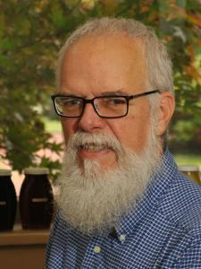
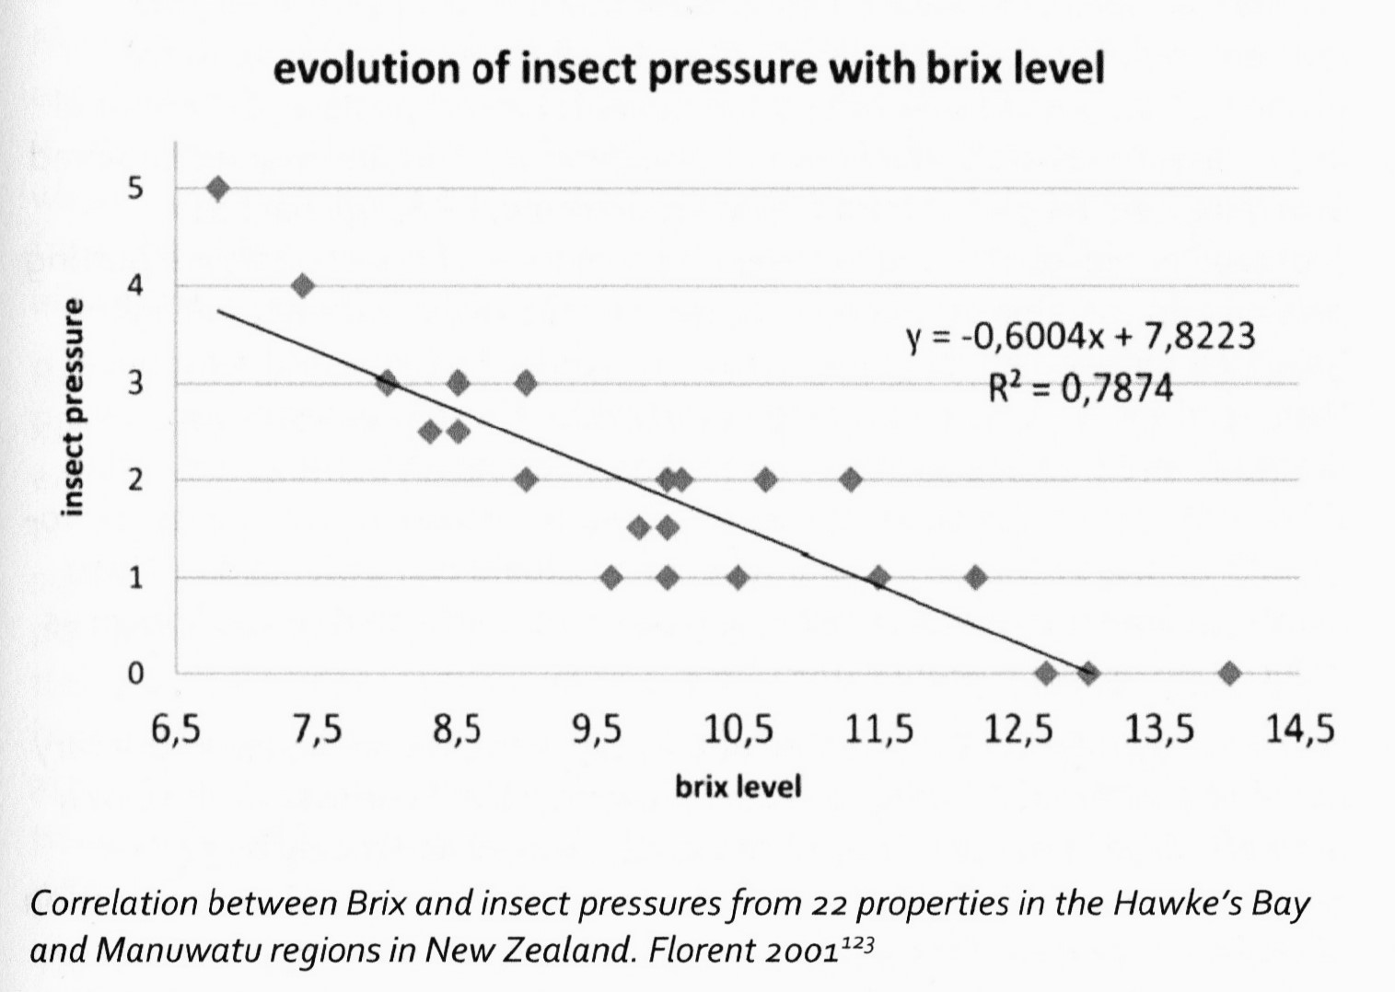
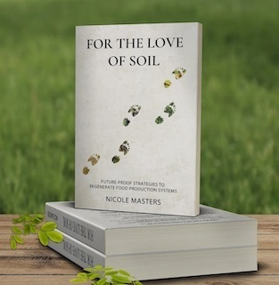
農薬散布は病害虫の餌を増やす
無農薬
除草剤散布でニカメイガの被害が激化する→京都大学石井象二郎(1915～2004年)名誉教授及び高知大学平野千里名誉教授
農薬散布→植物代謝が混乱→病害虫の餌となる単糖類や遊離アミノ酸が増
オハイオ州立大学のラリー・プラン(Larry Phelan)教授→昆虫はタンパク質や複雑な糖よりもシンプルなアミノ酸を好む
植物のミネラルバランスが乱れ→遊離アミノ酸の量は10倍に→害虫に対して防衛するための酵素(タンパク質)も減少
一方、栄養的にバランスが取れた植物を食べた害虫は、発育不全となり、わずかの卵しか産めず、結果として蛆も生き残れない[p219]
農薬は植物のBrixレベルを下げ→土壌カーボンが乏しく、締固められ、ミネラルバランスが崩れ、バクテリアが優位となった土壌では、Brixが低く遊離アミノ酸が多い植物が生じ、それを害虫は好む[p222]

Slide 14
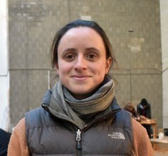
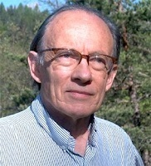
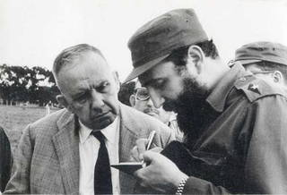
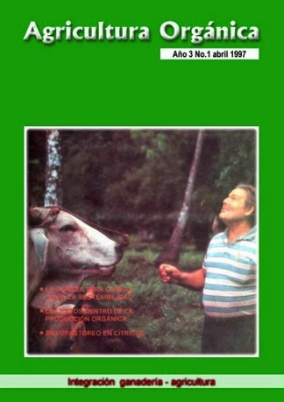
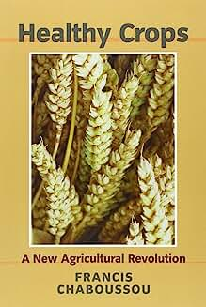
虫は不健全な作物を処理する
無農薬
2020年、オックスフォード大学でエディンバラ大学のデイジー・マルティネス(Daisy Martinez)らは、農薬散布によって、逆説的に作物の害虫が有利になるとの研究を報告
フランス国立農業研究所 (INRA)の先駆的な農学者、フランシス・シャブスー(Francis Chaboussou, 1908～1985年)の理論「栄養関係理論(Trophobiosis Theory)」が実証「害虫は健康な植物では飢える…。毒(農薬)は使えば使うほど、病害虫が増える」
「健康な作物」では、物質代では、物質代謝が順調に進んで、こうした成分は次々とタンパク質やデンプンに合成されているため、余分な養分が停滞することはない→とりついた害虫からすれば、健康な作物は「おいしくない」
害虫の役割は、誤った養分を与えられた作物の状態をつきとめる警察官といえる。こうした昆虫は自然の清掃チーム
1990年の雑誌ですでにシャブス―について研究
→ポルトガル語→スペイン語→英語の翻訳遅れ
アンドレ・ヴォアサン(André Voisin,1903～1964年) 「動物と人間の病気を治したければ、まず土壌を健康にしなければならない」
2005年翻訳

Slide 15
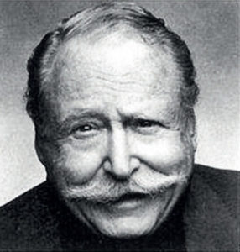
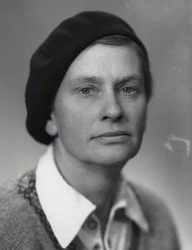
ハワード卿とレディイブの予言
無窒素肥料
菌根菌の中には根粒菌よりももっと重要な機能を与えている。人類の安寧と健康は菌根との関係性に依存している。レディ・イブが行ったホーリー実験農場での化学肥料と有機の20年の比較試験→有機区画の収量は低下せず、無施肥でも地力が保持でき、可給態窒素も増す→土壌有機物が豊かで土壌生物の活動が健全な農場での窒素施肥の最適量はゼロ
マメ科植物とリゾビウム菌(根粒菌)以外のバクテリアや古細菌が何千種も存在→根粒菌とは違ってほとんどが実験室では培養できないため不明(ニトロゲナーゼレダクターゼをコード化する「nif遺伝子」の存在を決定する生体分子計測法が進歩)
化学窒素肥料→施肥したうちわずか10～40％→60～90％は流出→団粒内部酸素分圧も周囲が低い→アンモニア(NH 3)をまず生成→非毒性のNH4＋へとミリ秒以内に変換→迅速にアミノ酸へと変換→植物の代謝的からしても効率的
マイクロバイオームについての知識が補完され、バルフォアの「化学肥料の施肥は無駄だ」との認識に科学が追い付くまでには半世紀がかかった
アルバート・ハワード(Albert Howard, 1873～1947年)
レデ・イブ・バルフォア(Evelyn Balfour,1899～1990年)

Slide 16
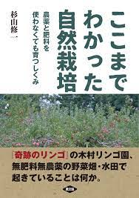
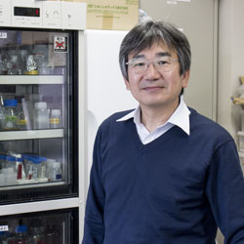
窒素肥料よりも炭素源
無窒素肥料
近代農業が始まる以前の1940年では2.5t/haと現在の半分以下
高い生産性を可能とする新たな有機農業技術が必要
ハーバー・ボッシュ法→500℃、300気圧vs生物的窒素固定→常温・常圧
ハーバー・ボッシュ法の4倍のエネルギー→周辺に無機窒素が十分に存在→ニトロキナーゼの反応が停止
窒素よりもエネルギー源の炭素が重要
生物的窒素固定
嫌気性
リン酸
周辺に無機窒素なし
エネルギー源
炭素がある
杉山修一弘前大学名誉教授

Slide 17
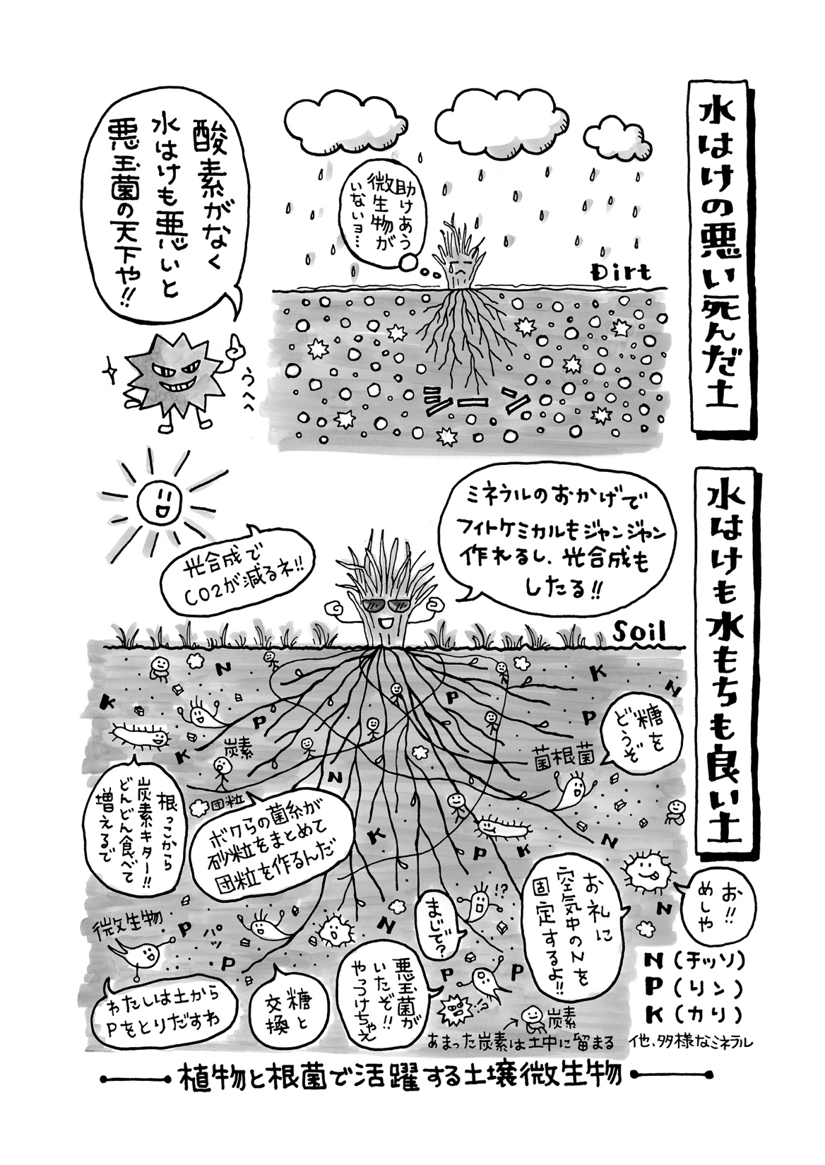
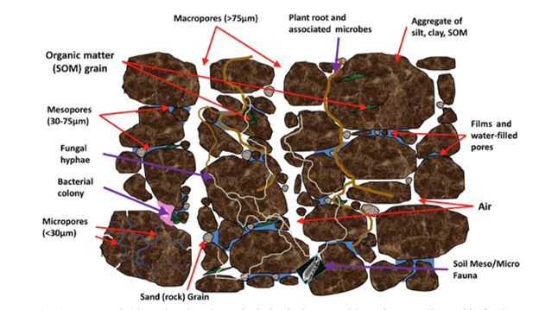
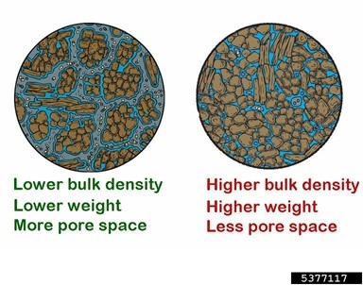
土壌団粒構造
無窒素肥料

Slide 18
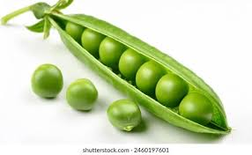
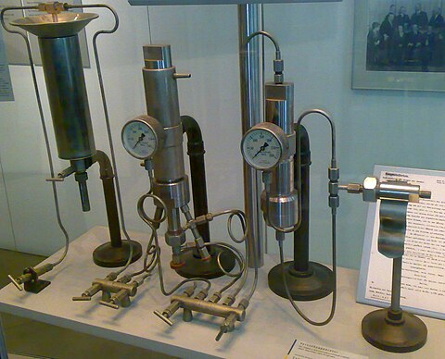
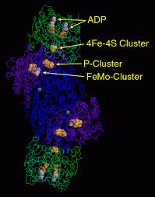
窒素の枯渇とニトロゲナーゼ
無窒素肥料
窒素=共有結合で不活性→窒素ガスだけだとろうそくも付かない→生命は生きられない
過去の地球に存在していたアンモニア資源は枯渇
ハーバー・ボッシュ法→500℃、300～1000気圧で窒素ガスと水素ガスを反応性させてアンモニアを合成(1909年)
マメ科植物に空中窒素固定リゾビウム菌が共生したのは地質学的には比較的最近(白亜紀末の大量絶滅以降、最古の化石は6,535万年前)
エンドウマメは約3,900万年前以降に根粒菌と共生
それ以前は、酵素ニトロゲナーゼを開発→常温・常圧でハーバー・ボッシュ法の4倍のエネルギー(炭素源)
酸素がない時代に開発(酸素があると機能せず、嫌気性状態が必要)
原材料として鉄とモリブデンが必要

Slide 19
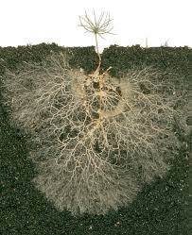
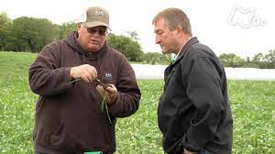
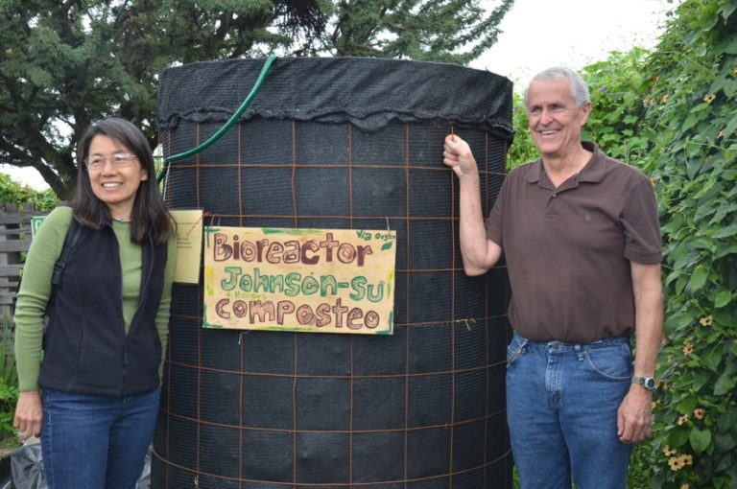
カーボン農業最前線
無肥料
菌根菌ネットワークを維持するため光合成した糖分の40～50％が根から放出→アバディーン大学ケニス・キリアム教授→いない場所に比べて15倍ものカーボンが土壌に移動→すぐ隣にある菌根菌がいない同種の植物よりも10～20％も早く成長
ニューメキシコ州立大学デビッド・ジョンソン博士→土壌が健全であれば、生産性とリンや窒素の施肥量は無関係→真菌類とバクテリアとの比率の方が窒素、リン酸、カリの濃度よりも収量に影響
カーボン・ファーミング
気候変動対策で注目
土を極力耕さない、常に土を植物で覆う
米国の農家ゲイブ・ブラウン氏が登場
NHKBS 2022年8月11日放送

Slide 20
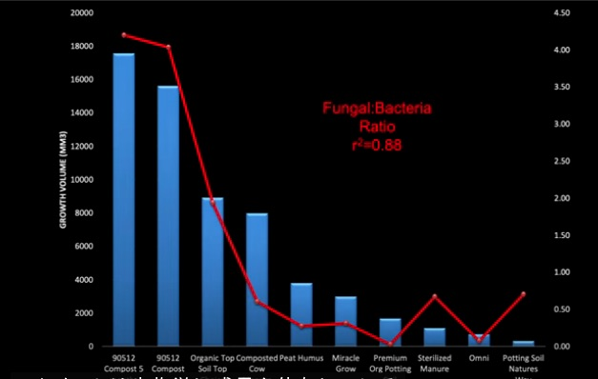
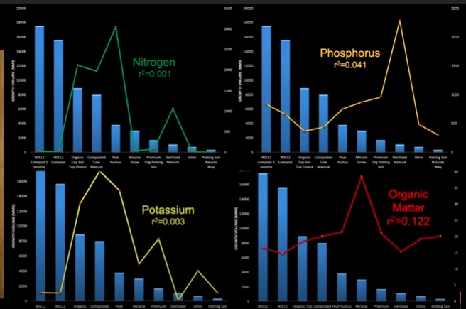
無肥料
トウガラシを温室で栽培し再確認をしてみた。その結果、判明したのは、土壌有機物が少ない場合には、植物は光合成によって固定した炭素の97％以上を土壌中に放出し、有機物含有量が3％に達して、真菌が増えると光合成が生長や実の形成に使われる

Slide 21
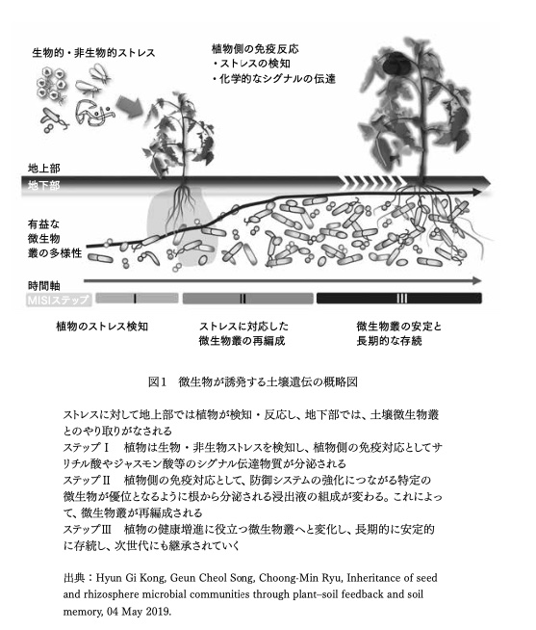

タネの循環
有機農業
在来種の保全の深い意味
ゲノム技術の進歩で見えてきた
身土不二と医食同源の科学的根拠

Slide 22




健全な植物はタネで決まる
タネの循環
地盤工学を専門とする元建設省の三木博史さんや森林保全学、治山砂防学を専門とする信州大学の山寺喜成教授から、その土地の岩盤にまで深く根を張る直根苗の育て方のアドバイスを受けています。直根苗を育てる場合、そのタネは檜でもカエデでも、近くに生えている樹のタネを植えるのが一番いいと。こうしたタネで育てた直根苗を里山に植えるとまさに強い。里山の再生も百年かけてやり直していかなければならないんです (2014年星寛治氏の高畠共生塾講演会)
タネは無菌が健康→土壌殺菌→ルーメンがない牛は消化できないから生きられない
タネの中にはバクテリア、真菌が生息→発芽とともに情報をやりとり(斥候)→植物の滲出液で増殖→自分に都合が良い根圏を形成
葉、茎、果実にも生息(エンドファイト)→タネを介して継承→土壌の記憶
韓国生命工学研究院(KRIBB)のコン・ヒョンギ(Hyun Gi Kong)らの研究
スウェーデンの森林に最も多い樹種はオーク→そのドングリ中の微生物が窒素を固定し、成長を促進し、病原体から保護し、有毒な汚染物質のデトックスや生分解に関与
2021年にストックホルム大学のアーメド・アブデルファッタ(Ahmed Abdelfattah)博士ら→無菌状態でオークの苗木を育てる装置
健全なオークのマイクロバイオームがドングリ由来で継承されていることを実験的実証
ゲノム技術の進歩で見えてきた
身土不二と医食同源の科学的根拠=在来種保全の深い意味

Slide 23




ワン・ヘルスとハワード卿
タネの循環
村本穣司准教授→当時、有吉佐和子の「複合汚染」やレイチェル・カーソンの「沈黙の春」が話題となり、農薬汚染問題が深刻
母親が、当時始まったばかりの有機農業運動に参加→提携先の千葉県三芳村の農家からの野菜を取る
欧州の畜産から2005年に始まったコンセプトが、ワンヘルスの概念=動物、人間は微生物の循環でつながっている→これまでは養分の循環だけであったが、いまは微生物の循環に
ロンドン近郊にあるある大規模な男子校の野菜の栽培方法を化学肥料からインドール式の堆肥に切り替え→学校で蔓延していた風邪、麻疹が減った→肥沃な土壌で育った新鮮な食べ物は健康を促進
アルバード・ハワード卿が言っていた土壌と健康の関係がいまやっと科学がおいついてきて説明できるようになってきた(村本)
フロリダ大学アレイナ・ヴァン・ブリュッヘン(Ariena H.C.van Bruggen)名誉教授
カリフォルニア大学 サンタクルーズ校
村本穣司准教授

Slide 24



無菌は不自然
地球上の全細菌バイオマスの40％は地下水中に存在→地下水中に棲息する生物種が多様であればあるほど病原体は生きのびられない
繊毛中だけで1日に周囲にいる細菌の8％を食べてしまうし、襟鞭毛虫はさらに活発で1日に周囲にいる細菌の50％を捕食
こうした食物連鎖の頂点に位置するのが、洞窟動物と同じように色素や眼が退化して触角と嗅覚だけで生きている小さな節足動物→甲殻類をはじめ多種多様な生物が棲息している帯水層の地下水が健康にいい水
ノースカロライナ州立大学
ロブ・ダン(Rob Dunn)教授

Slide 25




有機ならアレルギーにかからない
食と健康
ロンドン大学セントジョージ医学校の疫学者、デイヴィッド・ストラカン(David Strachan)名誉教授が初めて提唱した「衛生仮説」
ヘルシンキ大学のタリ・ハーテラ(Tari Haahtela)名誉教授→生物多様性の喪失と疾患が関連
アシネトバクター属の細菌、アシネトバクターが皮膚に棲んでいるほどアレルギーにかかりにくい
アーミッシュ(アマン派)とフッター派は18～19世紀にかけてドイツから米国に移住→いずれも、遺伝的に共通し、とりわけ、喘息にかかりやすい遺伝子
ドイツ風の農産物、大家族で暮らし、牛乳を飲み、テレビを見ず、その他電化製品も一切使わない
フッター派は工業型農業（トラクターを運転し、農薬、モノカルチャー)
フッター派は米国内で最も喘息の発症頻度が高く子どもたちの23％が患っている→子どもたちの血液中には各種アレルゲンに対するIgE抗体が高濃度で存在→アーミッシュの子どもたちは喘息の発生率が低い

Slide 26





食物繊維の価値と脂肪の矛盾
食と健康
丸元淑夫（1934～2008年)

Slide 27


マメと穀類をセット＝理想的アミノ酸

Slide 28





伝統食と風土食の知恵
風土食
米国のベストセラー『小さな惑星の料理』フランセス・ムーア・ラッペ(1944年～)
正しい割合で食品を組み合わせること→穀類とマメの適性比を2.7：１
ルドルフ・バランタイン(1941年～)は、1978年に世界各地の伝統食の内容を整理
食材は異なっていたが、穀類や野菜、マメ等から得ている摂取カロリーの割合は驚くほど共通
穀類とマメを主食にすれば、必要なカロリーとともに十分なタンパク質が摂取
多くの栄養学者「ここに人類の知恵が結集」
丸元淑生
（まるもとよしお）

Slide 29


プラネタリーヘルスダイエット
食と健康
本来、どんなものを食べれば健康になれるかを研究するのが栄養学→ところが、栄養学の世界では相反する主張を行う第一人者や権威がたくさんいて、違う主張が飛び交っていて素人には何が正しいのかさっぱりわからない
１年だけで栄養に関する研究論文は2万5,000件以上も発表→そんな膨大な情報をチェックして振るいにかけられる時間のある人などほとんどいない→あらゆる業界や政府の利権とは無関係な立場にある学術研究者が、疾病や栄養と関連する膨大な研究論文に眼を通して、科学的な根拠に基づいた知見が金儲けではない目的で人々に提供される必要
博士のチーム→最も画期的で興味深い実践的な研究結果をまとめ、わかりやすい動画や記事として、無料で提供
❶全粒穀物とマメを食べるべし
❷野菜、果物を多く食べるべし
→ファイトケミカルとミネラル
❸ナッツ、スパイス(ウコン)
❹肉と加工食品は極力さけよ
❺農薬の害よりも繊維の効用が大
マイケル・グレガー
(Michael Greger)博士

Slide 30

なぜ、矛盾する健康法で成果が？
食と健康
低糖質、ヴィーガン、マクロビ、ローフード等、世には様々な食事法
イェール大学やハーバード大学の研究から「カロリーの質」が重要
→豊富にミネラルやビタミン、必須脂肪酸、必須アミノ酸
この基準に沿って考えると低糖質の野菜が１位で、次が魚、次がフルーツと高糖質の野菜
→最も質が低い＝加工食品や精製糖
加工食品を減らし、野菜をたくさん食べる食事→大人は断食も
加工食品からモノホン(質)へ

Slide 31




古代人類学者、ハーバード大学のダニエル・リーバーマン教授が提唱するのが、①古代には豊富だったものが減り、②古代には少なかったものが増え、③古代には存在しなかったものが現れたことから生じた古代と現代のミスマッチ[最高の体調12p48]。
食と健康
①古代に豊富で減ったモノ
炭水化物(食物繊維)、脂(オメガ３)、ミネラル、ビタミン、ファイトケミカル
②古代に少なく増えたモノ
肉(飽和脂肪酸)、植物油(オメガ6)
③古代に存在せず増えたモノ
炭水化物(砂糖)、脂(トランス脂肪酸)、食品添加物、農薬、抗生物質
ダニエル・リーバーマン(Daniel E. Lieberman,1964年～)

Slide 32


食と健康の一億年史
食と健康
アルコールを適度に飲む→野菜、果物、魚など、他の食品の既知の利益よりも強い
伝統的な料理を食べる→伝統的な食事、メキシコ、日本、オーストラリアのアボリジニ、地中海式ダイエット
地元の環境に適応し、外国の適応が不十分な動植物への依存を減らす植物や動物をもっと食べる弱火で調理する
祖先がしたように歩き、少なくとも1日2時間歩く→運動をしているからアーミッシュは肥満ではない
ベトナム人の血が入っている→祖母は健康、母が癌で若くして他界
スティーブン・レ(Stephen Le)博士

Slide 33



世界は複雑系
世界観
この部分の総和が全体に一致するという話も、放置しておけば自動的に回復するという考えも、天体力学由来→デカルト流の分析主義の強固な根拠
微積分は時間での変化を抑えるのが得意→三体問題は解けない
行列は関係性を捉えるのが得意→時間的変化は抑えられない
インドラの網→インドラ神の宮殿には各所に宝石が取り付けられた蜘蛛の巣があり、それぞれの宝石は他のすべての宝石を映し出している→万物が互いに依存し、互いに影響し合っている
非線形の世界は人間はわからない
ラプラスの悪魔→フランスの数学者ピエール＝シモン・ラプラスによって提唱された仮想の存在→もし、ある時点におけるすべての粒子の位置と運動量を完全に把握できれば、物理法則に従って未来を完全に予測できる→古典力学的な決定論の世界観を象徴する概念
現代科学ではどのアミノ酸がどのような順序でつながったのかはわかる
タンパク質内部の微妙な分子内の力関係はスーパコンピューターを使っても計算し切れない
アミノ酸の配列がわかったも、そのタンパク質のカタチや機能はわからない[p166]

Slide 34


Slide 35


生命への畏敬～コケの秘密
地球科学から
水分が蒸発すれば葉は縮んで曲がりカサカサに乾く。クマムシも乾燥すれば最高8分の1の大きさにまで縮み代謝がゼロに近くなり、この状態で何年も生存できる。そして、露やお待ちかねの雨が降って新鮮な水が手に入るやいなや、コケとクマムシは平常のサイズとカタチに戻る。20分も経てばいつも通りの活動に戻れる[p97] 、仮死状態に入って、ほとんど認知できないほどの極微量の代謝活動だけを続ける。どうすれば、生と死の境界線を漂っていられるのか。いまだに大きな謎だ。畏敬の念を抱くという以外の言葉が見つからない[p98]。
人間は生きるために自然から奪わなければならないが、それが正当な収穫であることを確かめなければならない。世界は物惜しみせず創造性に富んでいるが、時にはノーと答えることもある。科学はその限度を理解するための強力な道具になる。感謝の気持ちを忘れず、わけあたえ、お返しをしなさい
ロビン・ウォール・キマラー(Robin Wall Kimmerer,1953年～)博士

Slide 36

国連食料システムサミットの矛盾
国連食料システムサミットでトム・ビルサック農務長官→増加する世界人口を養うには生産増→ゲノム編集、精密農業、AI等
市民社会団体が批判、国連人権理事会の特別報告者（special rapporteur ）も批判→食料主権、人権
79億人のうち30億人が健全な食を取れず、3分の1が廃棄、食料システムは温室効果ガスの3分の1・生物多様性の8割→システムの転換が必要
フードシステムの専門家→世界の栄養安全保障=女性のエンパワーメント、腐敗の排除、食品廃棄物への対処、生物多様性の保護、有機農業、アグロエコロジー
シンジェンタ、バイエル、コルテバ等の多国籍企業とロビー活動
クロップライフインターナショナルは、2001年に設立された農薬企業の国際貿易協会
BASF、バイエルクロップサイエンス、コルテバ、FMC社、住友とシンジェンタを含む世界最大の農業バイオテクノロジーと農業農薬業界からなる
キャスリーン・メリガン(Kathleen Merrigan1959年～)、2009～2013年まで農務省の副長官

Slide 37

WTO廃止連帯経済と脱経済成長
2020年5月に就任、7月のリポートで、ＷＴＯ農業協定の廃止と尊厳・自給・連帯に基づく新たな食料協定の締結を提唱
強国と企業を守る一方で、旧植民地国、先住民、農業労働者、小農が不当に軽んじられる→全ての人が文化・栄養・社会・環境的に適切な食料を入手する権利である「食料への権利」を実現するうえで「障害」
ＴＰＰ（環太平洋連携協定）やＲＣＥＰ（東アジア地域包括的経済連携）を含む地域貿易協定→途上国の生活を改善する有効な道とはならなかった
大企業中心ではなく、小規模農民をはじめとする多様な生産者、地域市場、協同組合など非営利の連帯組織を重視→経済成長中心の目標から転換を
マイケル・ファクリ (Michael Fakhri)オレゴン大学法科大学院教授(2020年～)報告官

Slide 38


食と農から世界を変える
鍵は食に
多くの食の活動家たちは、どうしたわけか、それが埋め込まれるより大きな政治経済システムから切り離して、フードシステムをどうにか変えられると想定
フードシステムを変えるためにすべてを変えることは極端に大きい仕事に思える
フードシステムは、全システム変化のためのレバー→農と食の正義が実現→経済、健康と環境に大きな影響
いまのフードシステムは壊れやすい
地域によってやり方は違うが原則はおなじ
❶味覚を健全にする
→美味しいものを食べたい
❷地産地消と旬産旬消
→食べ物を意識する
❸農業生態系を保全する食べ方
❹地元の人の事業を応援
→スーパーよりは八百屋
❺すべての人に生活賃金を保証
エリク・ホルト・ヒメネス
(Eric Holt Giménez)
ラジ・パテル(Raji Patel)

Slide 39

食と農から世界を変える
鍵は食に
エリク・ホルト・ヒメネス
(Eric Holt Giménez)

Slide 40




